Slide 1

Živočichové žijící v lese - podzim
Registrační číslo projektu: CZ.1.07/1.1.38/02.0025
Název projektu: Modernizace výuky na ZŠ Slušovice, Fryšták, Kašava a Velehrad
Tento projekt je spolufinancován z Evropského sociálního fondu a státního rozpočtu České republiky.
Pří_034_Rozmanitost přírody_Živočichové žijící v lese – podzim
Autor: Mgr. Pavla Fridrichová
Škola: Základní škola Slušovice, okres Zlín, příspěvková organizace

Slide 2
Anotace:
Digitální učební materiál je určen pro seznámení se živočichy našich lesů. Je součástí tematického okruhu „Rozmanitost přírody.“
Materiál je v souladu s osnovami vyučovacího předmětu Přírodověda
a ŠVP pro základní vzdělávání ZŠ Slušovice, rozvíjí, podporuje, prověřuje
a vysvětluje učivo „Živočichové našich lesů.“
Je určen pro předmět přírodověda, 4. ročník.
Tento materiál vznikl jako doplňující materiál k učebnici: ŠTIKOVÁ, Věra. Člověk a jeho svět: přírodověda pro 4. ročník. Ilustrace Hana Berková, Alena Baisová. Brno: Nová škola, c2010, 2 sv. Duhová řada. ISBN 978-80-7289-212-9.

Slide 3
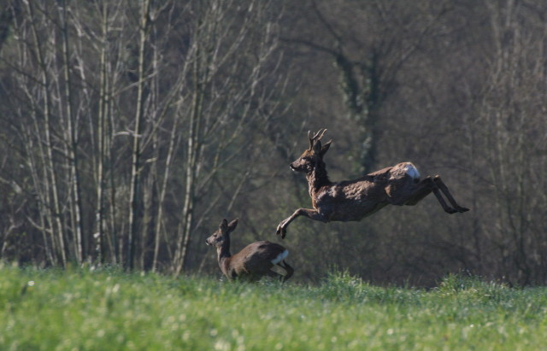

Živočichové žijící v lese
- podzim
[1]

Slide 4
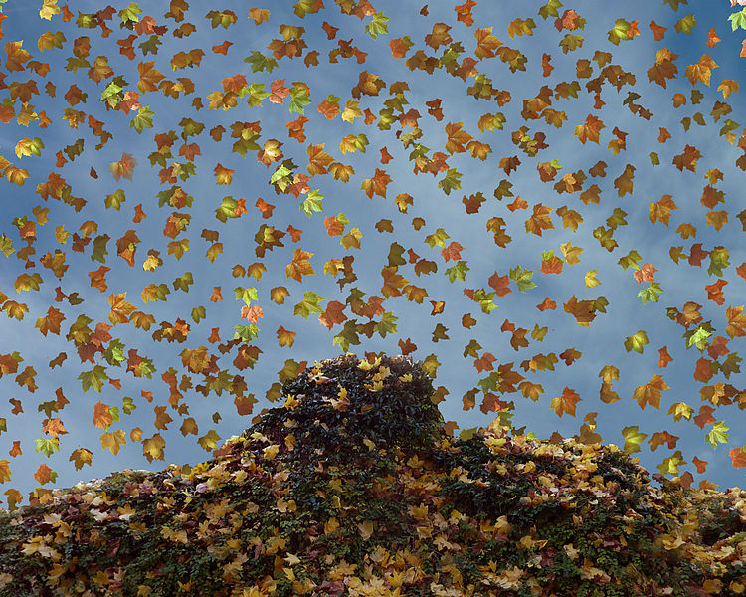
Podzim v lese
Listy stromů se zbarvují červeně, žlutě, oranžově a hnědě.
Ze stromů opadávají listy.
Dozrávají plody stromů, keřů, rostlin. Slouží jako potrava pro lesní zvěř (žaludy, kaštany….).
Rostou houby.
[5]

Slide 5
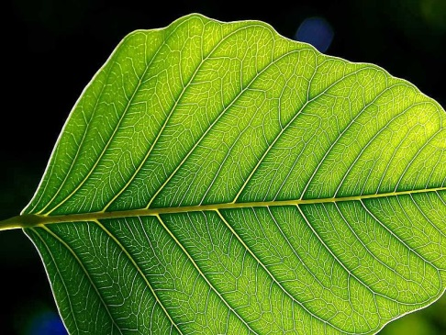
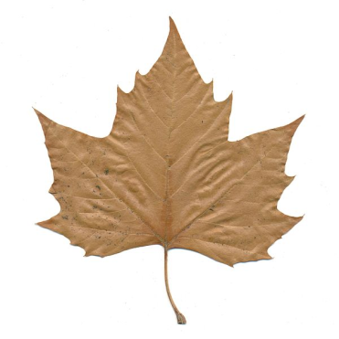
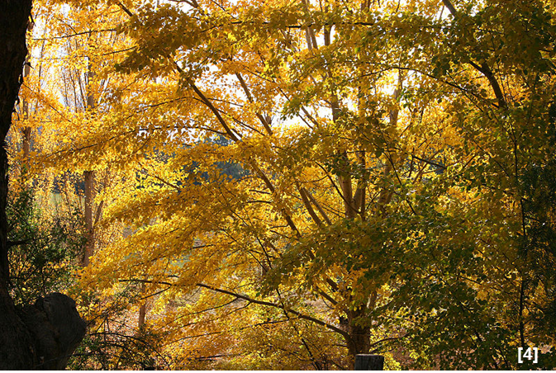
Proč na podzim mění listy stromů svoji barvu?
Zelené barvivo v listech chlorofyl odpovídá za výživu stromů. Na jaře a v létě jeho barva tak intenzivní, že úplně překryje žluté barvy.
Na podzim se, ale do kmene a větví vrací zpět chlorofyl. A žlutá barva začíná vystupovat.
[2]
[3]

Slide 6
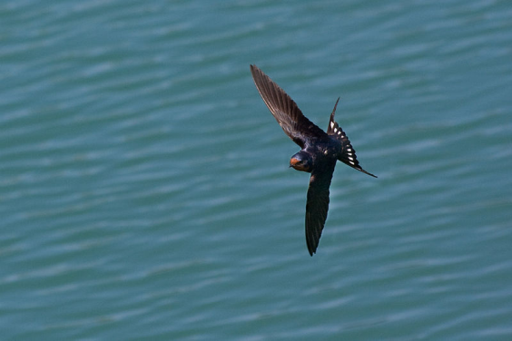
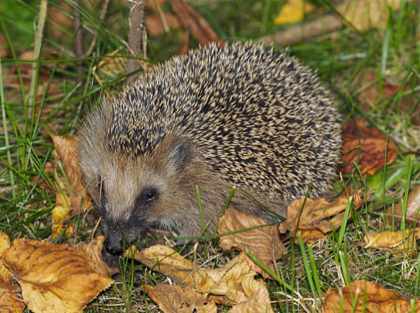
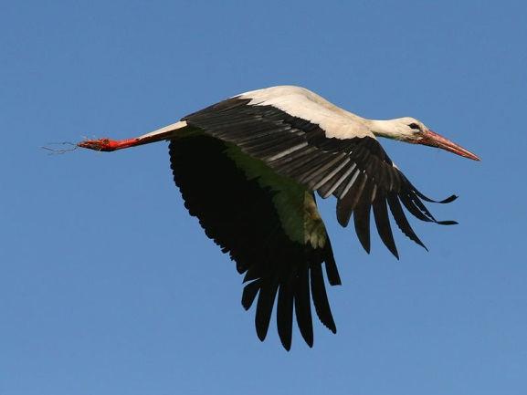
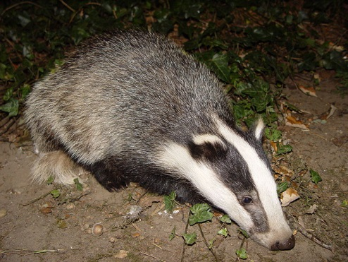
Živočichové na podzim v lese
Některá zvířata si připravují zásoby potravy na zimu a vytváření si tukovou vrstvu.
Ukládají se k zimnímu spánku. Snižují tělesnou teplotu během spánku, zpomalují svůj tep a dech (ježci, svišti, jezevci, plazi, netopýři….).
Na jih do teplých krajin odlétají stěhovaví ptáci za teplem (husy, čápi, vlaštovky….).
Les je domovem pro mnoho lesních živočichů a poskytuje jim úkryt před lesními nepřáteli.
[6]
[8]
[9]
[7]

Slide 7
Les je domovem a útočištěm pro mnoho lesních živočichů.

Slide 8
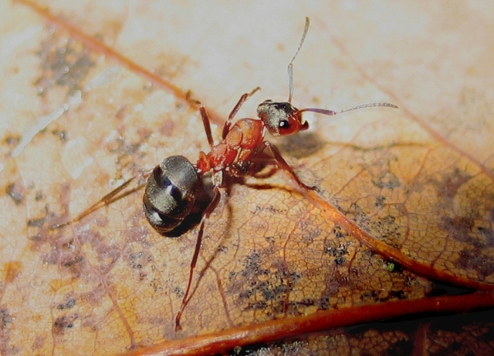
Mravenec lesní
chráněný živočich
obydlí (mraveniště) si staví z větví, jehličí…
živí se hmyzem, zbytky těl uhynulých živočichů, rostlinami
ničí škůdce, pomáhá k ochraně lesa
[10]

Slide 9
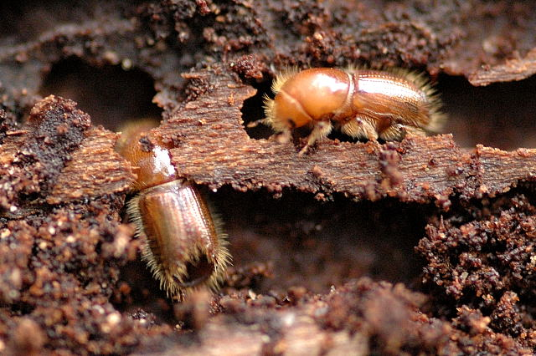
Lýkožrout smrkový
jeho larvy se živí lýkem stromů, pod kůrou tvoří chodbičky
škůdce, který napadá poškozené, nemocné stromy
poškozené stromy se musí pokácet a spálit
[11]

Slide 10
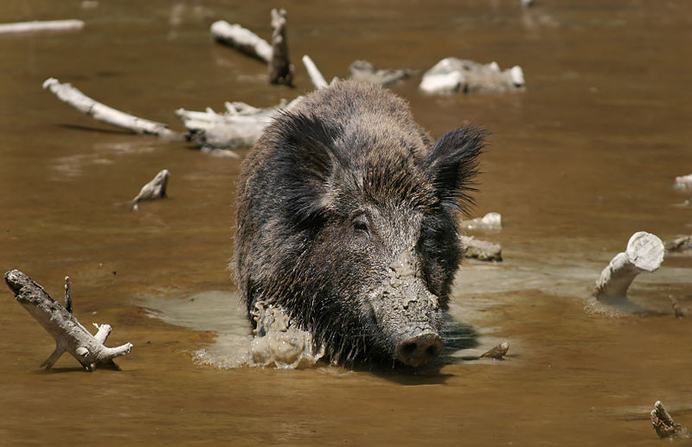
Prase divoké
má rádo bahnitá místa
všežravec
živí se lesními plody, kořínky, obojživelníky a hraboši
vyrývá rypákem různé hlízy, larvy a kukly hmyzu
sudokopytník
lovná zvěř
[12]

Slide 11
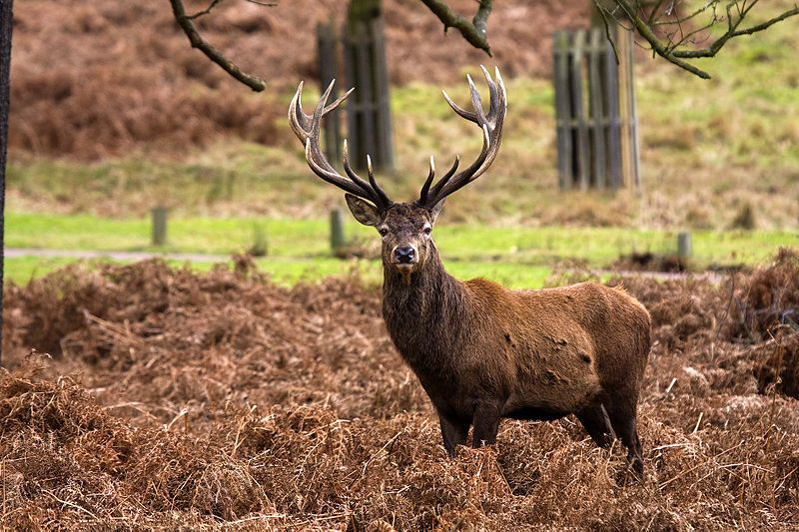
Jelen lesní
býložravec
žije v lesích i na loukách
živí trávou, bylinami, lesními plody, větvemi
sudokopytník
vyskytuje se v horách a výše položených lesích
samci mají parohy, které na konci zimy shazují
lovná zvěř
[13]

Slide 12
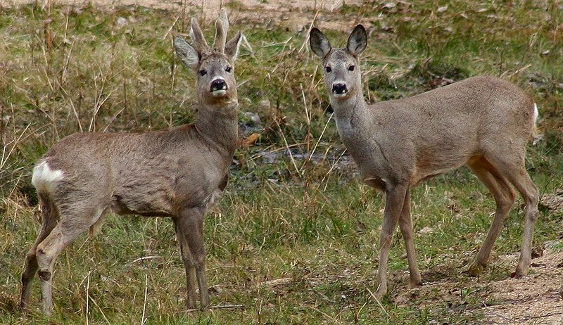
Srnec obecný
žije na polích, loukách, v lese
býložravec, přežvýkavec, živí se bylinami
sudokopytník
patří mezi lovnou zvěř
samec má krátké parůžky, které na podzim shazuje
samice parůžky nemá
[14]

Slide 13
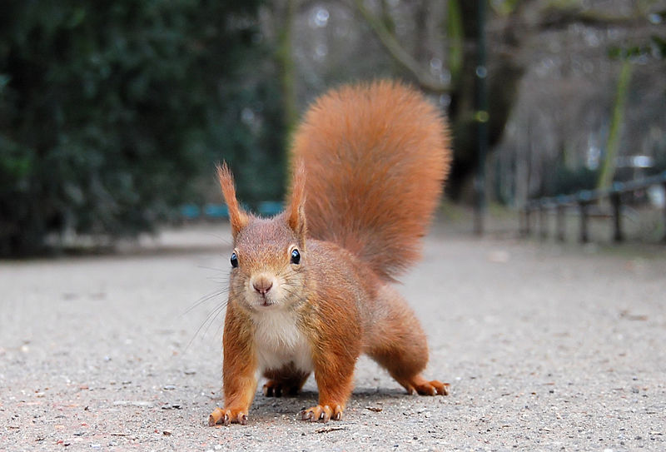
Veverka obecná
hlodavec a všežravec
živí se žaludy, oříšky, bukvicemi, semeny šišek,
hmyzem, vejci, ptačími mláďaty…
zásoby na zimu si zahrabává pod zem
žije na stromech, dobře po nich šplhá
rovnováhu při skocích jí pomáhá udržovat huňatý ocas
[15]

Slide 14
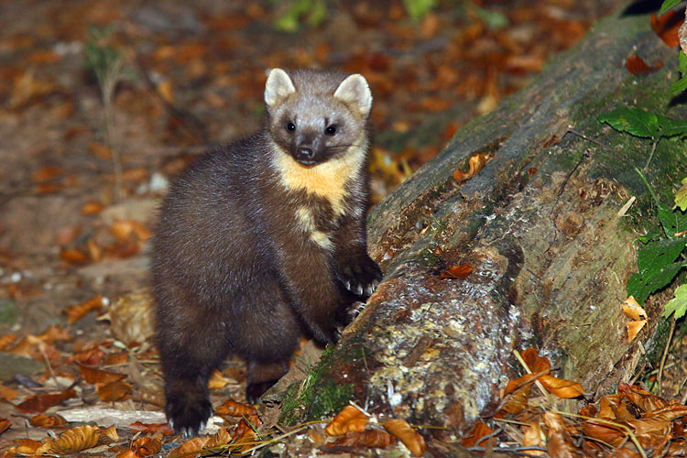
Kuna lesní
lasicovitá šelma
žije v dutinách stromů
dobře šplhá
všežravec
večer a v noci si hledá potravu
živí se malými savci, páky, hmyzem, žábami, ale i různými plody
[16]

Slide 15
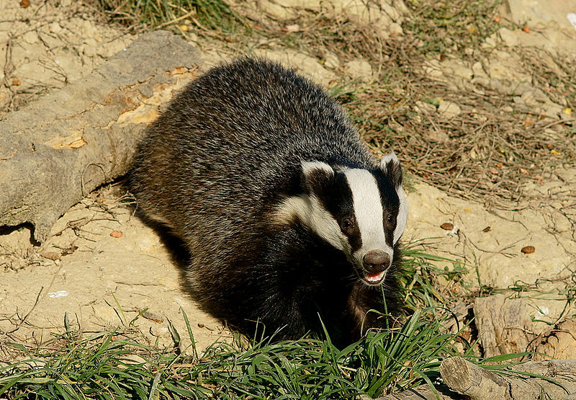
Jezevec lesní
kunovitá šelma
všežravec
živí se hmyzem, hraboši, semen, houbami, kořínky
noční zvíře
vyhrabává si noru
přerušovaným spánkem spí během zimy
[17]

Slide 16
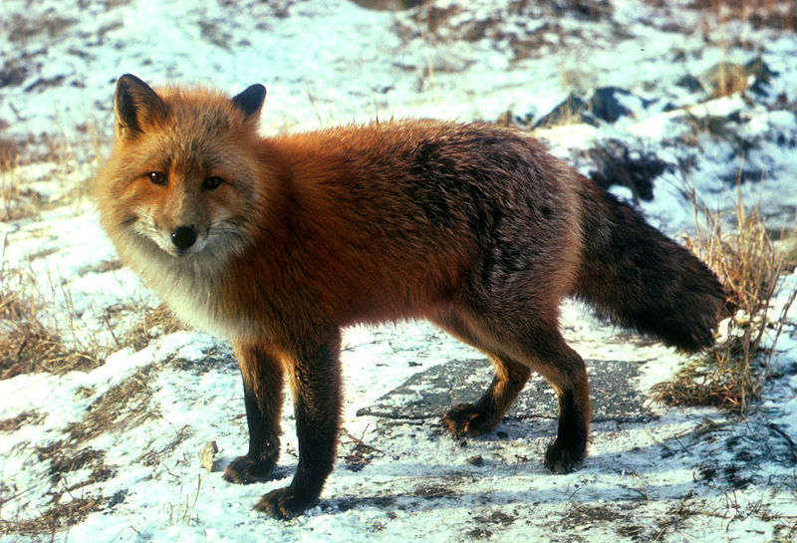
Liška obecná
psovitá šelma
dokáže i štěkat
vyhrabává si noru
masožravec
živí se hlodavci, ptáky, žábami, hmyzem a lesními plody
Nemocné lišky mohou být přenašečem nebezpečné nemoci vztekliny. Nakažené zvíře je plaché. Nepřibližovat a nesahat na ně!
[18]

Slide 17
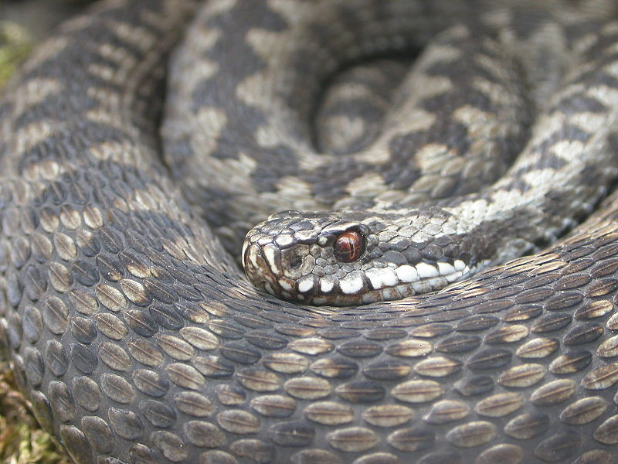
Zmije obecná
jediný jedovatý had v ČR
chráněný živočich
loví v noci
vyhřívá se přes den na mýtinách, loukách, pasekách
klikatá tmavá čára na hřebě
živí se drobnými hlodavci, obojživelníky, malými ptáky, hmyzem
[19]

Slide 18
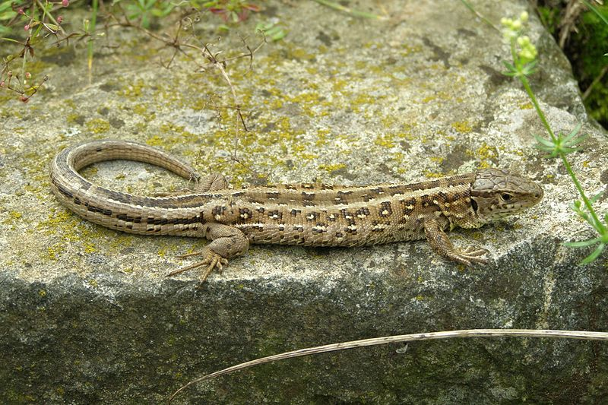
Ještěrka obecná
plaz, má čtyři končetiny
žije na okrajích lesů a na pasekách
má ráda suchá, slunná místa
živí se hmyzem, červy, plži
při napadení se odlomí ocásek, který dorůstá
[20]

Slide 19
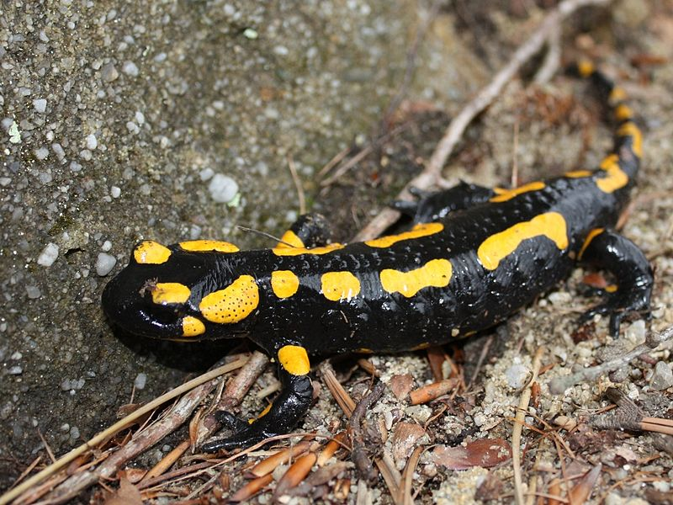
Mlok skvrnitý
obojživelník
žije na vlhkých místech
černé tělo se žlutými skvrnami
loví hlavně v noci
chráněný živočich
[21]

Slide 20
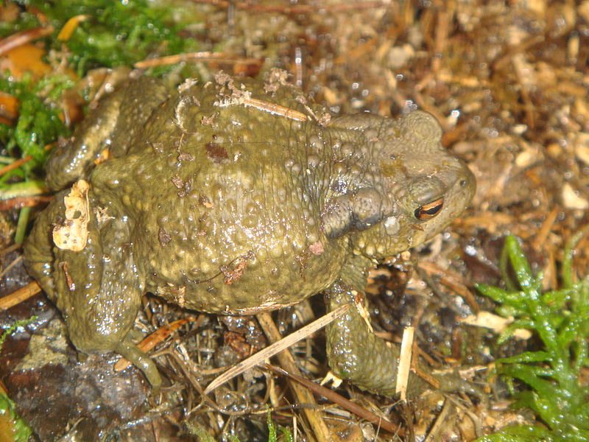
Ropucha obecná
obojživelník
má jedovaté příušní žlázy
živí se hmyzem, plži, červy
[22]

Slide 21
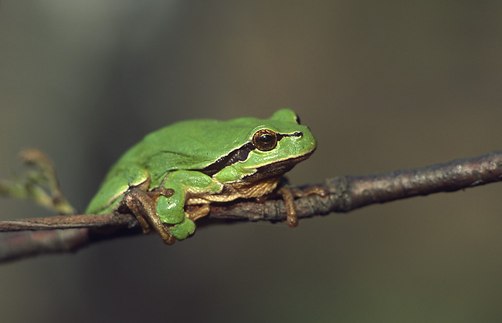
Rosnička zelená
malá žába
má skřehotavý a silný hlas
dovede šplhat po větvích
zákonem chráněná
[23]

Slide 22
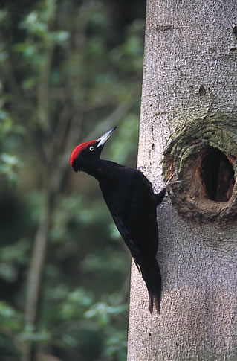
Datel černý
užitečný šplhavý pták
je hmyzožravý
živí se larvami brouků, mravenci
vytesává si zobákem dutinu ve stromech, kde hnízdí
stálý pták
[24]

Slide 23
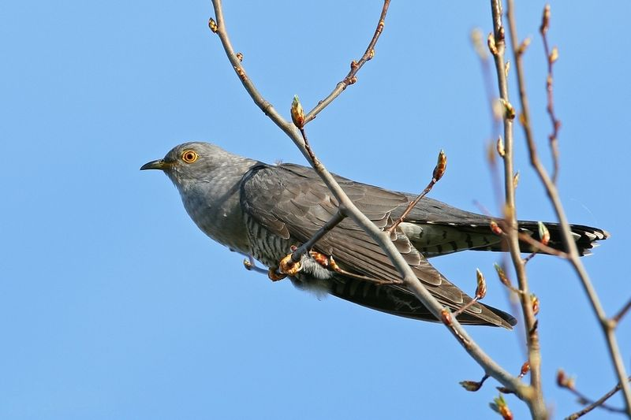
Kukačka obecná
své vlastní hnízdo si nestaví
svá vejce klade do hnízd jiných ptáků
vylíhnutá mláďata jsou žravá, často vytlačí mláďata svého hostitele z jejich hnízda
[25]

Slide 24
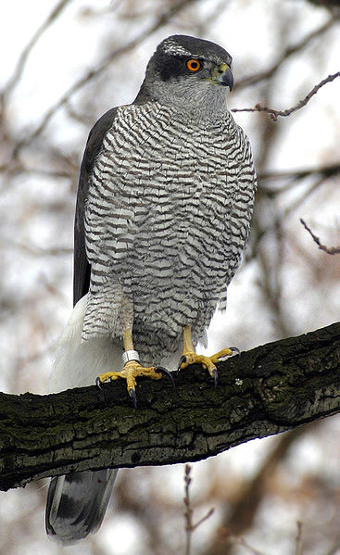
Jestřáb lesní
dravec
silné nohy se zahnutými drápy, silný zahnutý zobák
hbitě vyráží ze svého úkrytu a provádí útok na kořist ve velké rychlosti
chráněný živočich
[26]

Slide 25
Opakování
Jak se roční období nazývají?
Které podzimní měsíce znáš?
Co se děje s listy listnatých stromů na podzim?
Jaro, léto, podzim, zima.
Září, říjen, listopad.
Listy se zbarvují a opadávají.

Slide 26
Opakování
Který jehličnatý strom opadává na zimu?
Jak se připravují živočichové na zimu?
Modřín opadavý.
Dělají si zásoby jídla na zimu, vytváří si tukovou vrstvu na těle a někteří se ukládají k zimnímu spánku.

Slide 27
Opakování
Kteří živočichové se připravují k zimnímu spánku?
Kam odlétají stěhovaví ptáci?
Které stěhovavé ptáky znáš?
Ježek, netopýr, medvěd,….
Na jih za teplem.
Vlaštovky, husy, čápy….

Slide 28
Opakování
Která lesní zvířata můžeš potkat v lese?
Jestřáb lesní, liška obecná, jezevec lesní, prase divoké, jelen lesní, srnec obecný, veverka obecná, jezevec lesní atd.

Slide 29
Použité zdroje - literatura:
ŠTIKOVÁ, Věra. Člověk a jeho svět: přírodověda pro 4. ročník. Ilustrace Hana Berková, Alena Baisová. Brno: Nová škola, c2010, 2 sv. Duhová řada. ISBN 978-80-7289-212-9
NOVÝ, Stanislav. Přírodověda pro čtvrtý ročník základní školy: přírodověda pro 4. ročník. 9. vyd. Ilustrace Hana Berková, Alena Baisová. Praha: SPN, 1991, 159 s. Učebnice pro základní školy. ISBN 80-042-5397-0.
DANUŠE KVASNIČKOVÁ, Jiří Froněk. Přírodověda pro 4. ročník základní školy: rok v přírodě. 3., upr. vyd. Ilustrace Hana Berková, Alena Baisová. Praha: Fortuna, 2001, 159 s. Učebnice pro základní školy. ISBN 978-807-1687-610.
BAŤKOVÁ, Božena. Přírodověda 4: rok v přírodě. 1. vyd. Ilustrace Hana Berková, Alena Baisová. Olomouc: Prodos, 1993, 77 s. Učebnice pro základní školy. ISBN 80-858-0615-0.
KHOLOVÁ, Helena. Přírodověda pro čtvrtý ročník. Vyd. 1. Ilustrace Květoslav Hísek, Jaromír Knotek, Libuše Knotková. Všeň: Alter, 1995, 58 s. ISBN 80-857-7534-4.

Slide 30
Použité zdroje - obrázky:
[1] Saut chevreuil.jpg. In: Wikimedia: the free encyclopedia [online]. San Francisco (CA): Wikimedia Foundation, 2001- [cit. 2013-07-25]. Dostupné z: http://commons.wikimedia.org/wiki/File:Saut_chevreuil.jpg?uselang=cs
[2] Leaf 1 web.jpg. In: Wikimedia: the free encyclopedia [online]. San Francisco (CA): Wikimedia Foundation, 2001- [cit. 2013-07-25]. Dostupné z: http://commons.wikimedia.org/wiki/File:Leaf_1_web.jpg
[3] Eenbruinigherfstblad.jpg. In: Wikimedia: the free encyclopedia [online]. San Francisco (CA): Wikimedia Foundation, 2001- [cit. 2013-07-25]. Dostupné z: http://commons.wikimedia.org/wiki/File:Eenbruinigherfstblad.jpg
[4] Autumn colors.jpg. In: Wikimedia: the free encyclopedia [online]. San Francisco (CA): Wikimedia Foundation, 2001- [cit. 2013-07-25]. Dostupné z: http://commons.wikimedia.org/wiki/File:Autumn_colors.jpg
[5] Herbst (MW 2010.11.13.).jpg. In: Wikimedia: the free encyclopedia [online]. San Francisco (CA): Wikimedia Foundation, 2001- [cit. 2013-07-25]. Dostupné z: http://commons.wikimedia.org/wiki/File:Herbst_(MW_2010.11.13.).jpg
[6] Hirundo rustica -flying -Chicago -USA-8.jpg. In: Wikimedia: the free encyclopedia [online]. San Francisco (CA): Wikimedia Foundation, 2001- [cit. 2013-07-25]. Dostupné z: http://commons.wikimedia.org/wiki/File:Hirundo_rustica_-flying_-Chicago_-USA-8.jpg?uselang=cs
[7] White Stork (Ciconia ciconia) (5).jpg. In: Wikimedia: the free encyclopedia [online]. San Francisco (CA): Wikimedia Foundation, 2001- [cit. 2013-07-25]. Dostupné z: http://commons.wikimedia.org/wiki/File:White_Stork_(Ciconia_ciconia)_(5).jpg
[8] Erinaceus europaeus LC0119.jpg. In: Wikimedia: the free encyclopedia [online]. San Francisco (CA): Wikimedia Foundation, 2001- [cit. 2013-07-25]. Dostupné z: http://commons.wikimedia.org/wiki/File:Erinaceus_europaeus_LC0119.jpg
[9] Badger-badger.jpg. In: Wikimedia: the free encyclopedia [online]. San Francisco (CA): Wikimedia Foundation, 2001- [cit. 2013-07-25]. Dostupné z: http://commons.wikimedia.org/wiki/File:Badger-badger.jpg
[10] Mrowka rudnica formica rufa small.jpg. In: Wikimedia: the free encyclopedia [online]. San Francisco (CA): Wikimedia Foundation, 2001- [cit. 2013-07-25]. Dostupné z: http://commons.wikimedia.org/wiki/File:Mrowka_rudnica_formica_rufa_small.jpg
[11] Ips.typographus.jpg. In: Wikimedia: the free encyclopedia [online]. San Francisco (CA): Wikimedia Foundation, 2001- [cit. 2013-07-25]. Dostupné z: http://commons.wikimedia.org/wiki/File:Ips.typographus.jpg

Slide 31
Použité zdroje - obrázky:
[12] Wild Boar Habbitat 3.jpg. In: Wikimedia: the free encyclopedia [online]. San Francisco (CA): Wikimedia Foundation, 2001- [cit. 2013-07-25]. Dostupné z: http://commons.wikimedia.org/wiki/File:Wild_Boar_Habbitat_3.jpg
[13] Red Deer Stag.jpg. In: Wikimedia: the free encyclopedia [online]. San Francisco (CA): Wikimedia Foundation, 2001- [cit. 2013-07-25]. Dostupné z: http://commons.wikimedia.org/wiki/File:Red_Deer_Stag.jpg
[14] Capreolus capreolus 2 Jojo.jpg. In: Wikimedia: the free encyclopedia [online]. San Francisco (CA): Wikimedia Foundation, 2001- [cit. 2013-07-25]. Dostupné z: http://commons.wikimedia.org/wiki/File:Capreolus_capreolus_2_Jojo.jpg
[15] Eichhörnchen Düsseldorf Hofgarten edit.jpg. In: Wikimedia: the free encyclopedia [online]. San Francisco (CA): Wikimedia Foundation, 2001- [cit. 2013-07-25]. Dostupné z: http://commons.wikimedia.org/wiki/File:Eichh%C3%B6rnchen_D%C3%BCsseldorf_Hofgarten_edit.jpg
[16] Martes martes crop.jpg. In: Wikimedia: the free encyclopedia [online]. San Francisco (CA): Wikimedia Foundation, 2001- [cit. 2013-07-29]. Dostupné z: http://commons.wikimedia.org/wiki/File:Martes_martes_crop.jpg
[17] 'Honey' the badger.jpg. In: Wikimedia: the free encyclopedia [online]. San Francisco (CA): Wikimedia Foundation, 2001- [cit. 2013-07-29]. Dostupné z: http://commons.wikimedia.org/wiki/File:%27Honey%27_the_badger.jpg
[18] Vulpes vulpes standing in snow.jpg. In: Wikimedia: the free encyclopedia [online]. San Francisco (CA): Wikimedia Foundation, 2001- [cit. 2013-07-29]. Dostupné z: http://commons.wikimedia.org/wiki/File:Vulpes_vulpes_standing_in_snow.jpg
[19] Viperaberus1.jpg. In: Wikimedia: the free encyclopedia [online]. San Francisco (CA): Wikimedia Foundation, 2001- [cit. 2013-07-29]. Dostupné z: http://commons.wikimedia.org/wiki/File:Viperaberus1.jpg
[20] Jaszczurka.jpg. In: Wikimedia: the free encyclopedia [online]. San Francisco (CA): Wikimedia Foundation, 2001- [cit. 2013-07-29]. Dostupné z: http://commons.wikimedia.org/wiki/File:Jaszczurka.jpg
[21] Mlok.JPG. In: Wikimedia: the free encyclopedia [online]. San Francisco (CA): Wikimedia Foundation, 2001- [cit. 2013-07-29]. Dostupné z: http://commons.wikimedia.org/wiki/File:Mlok.JPG
[22] Bufo bufo 2.jpg. In: Wikimedia: the free encyclopedia [online]. San Francisco (CA): Wikimedia Foundation, 2001- [cit. 2013-07-29]. Dostupné z: http://commons.wikimedia.org/wiki/File:Bufo_bufo_2.jpg

Slide 32
Použité zdroje - obrázky:
[23] Hyla arborea (Marek Szczepanek).jpg. In: Wikimedia: the free encyclopedia [online]. San Francisco (CA): Wikimedia Foundation, 2001- [cit. 2013-07-29]. Dostupné z: http://commons.wikimedia.org/wiki/File:Hyla_arborea_(Marek_Szczepanek).jpg
[24] Schwarzspecht.jpg. In: Wikimedia: the free encyclopedia [online]. San Francisco (CA): Wikimedia Foundation, 2001- [cit. 2013-07-29]. Dostupné z: http://commons.wikimedia.org/wiki/File:Schwarzspecht.jpg
[25] Kuckuck (Cuculus canorus) by Tim Peukert.jpg. In: Wikimedia: the free encyclopedia [online]. San Francisco (CA): Wikimedia Foundation, 2001- [cit. 2013-07-29]. Dostupné z: http://commons.wikimedia.org/wiki/File:Kuckuck_(Cuculus_canorus)_by_Tim_Peukert.jpg
[26] Northern Goshawk ad M2.jpg. In: Wikimedia: the free encyclopedia [online]. San Francisco (CA): Wikimedia Foundation, 2001- [cit. 2013-07-29]. Dostupné z: http://commons.wikimedia.org/wiki/File:Northern_Goshawk_ad_M2.jpg

